Slide 1

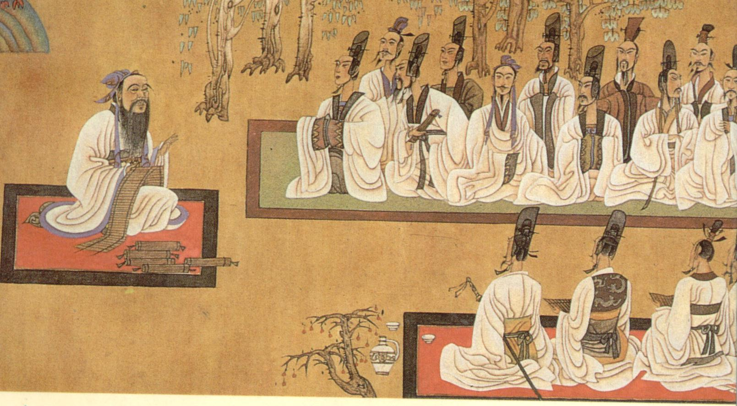
师说
韩愈

Slide 2
题目解“说”
“说”是古代散文中的一种文体，属议论文范围，可以先叙后议，也可夹叙夹议。一般为陈述自己对某种事物的见解。
如：《爱莲说》《捕蛇者说》、《马说》等等都属“说”一类文体。

Slide 3
了解作者
谈谈你对作者的了解

Slide 4
故事中了解韩愈
韩愈父母早亡，从小就由哥嫂抚养。到了入学的龄，嫂嫂郑氏一心想给弟弟起个又美又雅的学名，这天，郑氏翻开书年，左挑一个字嫌不好，右拣一个字嫌太俗，挑来拣去，过了半个时辰，还没有给弟弟选定一个合意的学名。
韩愈站在一旁观看，见嫂嫂为他起 名作难，便问：“ 嫂嫂，你要给我起个什么名呢？”郑氏道：你大哥名会，二弟名介，会、介都是人字作头，象征他们都要做人群之首，会乃聚集，介乃耿直，其含义都很不错，三弟的学名，也须找个人 字作头，含义更要讲究 的才好，韩愈听后，立即说到：“嫂嫂，你不必在翻字书了，这人字作头的‘愈’字最佳了，我就叫韩愈好了。”郑氏一听，忙将 字书合上，问弟弟道：“愈字有何佳意？”韩愈道“愈，超越也。我长大以 后，一定要做一番大事，前超古人，后无来者，决不当平庸之辈。”

Slide 5
退之的由来
十九岁时，恰逢皇科开选，韩愈去京城应试。到京城后，他自持才高，以为入场便可得中，从未把同伴搁在眼里。结果别人考中了，他却名落孙山。后来，他在京中一连住了几年，连续考了四次，最后才算中了第十三名。之后，又一连经过三次殿试，也没得到一官半职。由于银钱早已花尽，他由京都移居洛阳去找友人求助。
在洛阳，友人穿针引线，他与才貌双全的卢氏小姐订了婚。卢小姐的父亲是河南府法曹参军，甚有尊望，韩愈就住在他家，准备择定吉日与卢小姐完婚。
卢小姐想规劝自己的夫君，一天晚饭后, 二人闲聊诗文。写道：人求言实，火求心虚，欲成大器，必先退之。韩愈捧赠言，一阵沉思：此乃小姐肺腑之语啊！自古道骄兵必败，自已身上缺少的正是谦虚之情，这个“愈”字便是证据。

Slide 6
朗读课文，争取读准字音

Slide 7
学习第四段
一代文学宗师为什么要为一个名不见经传的年轻人写下这一篇流芳千古的名篇佳作——《师说》？
可以总结为三个原因：
李蟠好古文，六艺经传皆通习之
他不拘于时，学于余
能行古道
说明写作缘由
分论点：不拘于时行古道

Slide 8
由魏晋氏以下，人益不事师。今之世不闻有师，有，辄哗笑之，以为狂人。独韩愈奋不顾流俗，犯笑侮，收召后学，作《师说》，因抗颜而为师，世果群怪聚骂，指目牵引，而增与为言辞。愈以是得狂名。 （柳宗元《答韦中立论师道书》）
注：①魏晋氏以下：魏晋南北朝时以九品中正制选官，在各州郡查访评定州郡士人，将他们分成九等，造成“上品无寒门，下品无世族”的情况。此风气至唐仍有所沿袭，大家子都入弘文馆、国子监，学与不学都可为官。②抗颜而为师：抗颜，端正容颜；抗颜而为师，正正经经地做起老师来了。③指目：手指而目视。④牵引：拉拉扯扯状。⑤增与为言辞：增添一些言辞来毁谤韩愈 。

Slide 10
学习第一段
小组讨论解决以下问题：
1、哪句是本文的中心论点？
2、哪句指明了教师的职责？
3、哪些句子指出了从师的必要性？
4、哪些句子阐明了择师的标准和态度？

Slide 11
1、哪句是本文的中心论点？
古之学者必有师。
作者要以“古之学者”为榜样来宣扬师道。

Slide 12
2、哪句指明了教师的职责？
“师者，所以传道受业解惑也。”
3、哪些句子指出了从师的必要性？
“人非生而知之者，孰能无惑？惑而不从师，其为惑也，终不解矣。”
从反面论述了从师的必要性

Slide 13
4、哪些句子阐明了择师的标准和态度？
“生乎吾前……”，“生乎吾后……”，“吾师道也，夫庸知其年之先后生于吾乎？”“庸······乎”固定句式，表示反问，“哪里······呢？”
“是故无贵无贱， 无长无少，道之所存，师之所存也。”
凡先闻道者，都可为师。
学问面前，人人平等

Slide 14
学习第二段
小组讨论解决以下问题：
1、作者首先提出了一个怎样的分论点？
师道之不传也久矣！ 欲人之无惑也难矣！
2. 作者从哪三方面进行对比论证?
[

Slide 15
作者从哪三方面进行对比论证?
古之圣人，从师而问；
今之众人，耻学于师。
1、纵比：
对其子，择师而教；
对其身，耻学于师。
2、自比：
    百工之人，不耻相师；
    士大夫：群聚而笑之。
3、横比：

Slide 16
学习第三段
小组讨论解决以下问题：
1、作者用孔子的言行，阐述了什么观点？
（本段分论点）
圣人无常师。
2、本段用的是什么论证方法？
举例论证 引用论证。
3、孔子的例子，意在证明怎样的观点？
“学者必有师”。
“道之所存，师之所存也。”
“古之圣人-------从师而问”
“弟子不必不如师，师不必贤于弟子，闻道有先后，术业有专攻。”

Slide 17

论证方式
老师的职责
立
立论：
从师的必要
择师的标准
师
说
破
反面论证：
批判耻于从师
正面论证：
师生关系与师道关系
(能者为师)
立

Slide 18
学习《世纪金榜》P52

Slide 19
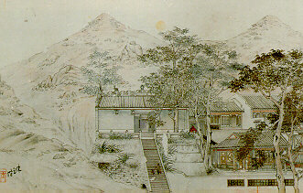
阅读思考题
找出文中古今异义的词
找出文中一词多义的词
找出文中词类活用的词
找出文中的特殊句式

Slide 20
古今异义词
古之学者必有师
（古）泛指求学的人；读书人。（今）指有专门学问的人。
所以传道受业解惑也
（古）特殊指示代词“所”与介词“以”结合，译为㈠用来……办法（方式、工具、依据等）；㈡……的原因（或缘由）。（今）表因果关系的连词。
圣人之所以为圣，愚人之所以为愚

Slide 21
古今异义词
小学而大遗
（古）①小的方面；②一般指研究文字、训诂、音韵的学问。 （今）对儿童、少年实施初等教育的学校。
句读之不知
（古）句子停顿的地方。（今）看字发出声音。
今之众人
（古）一般人、普通人。（今）许多的人。

Slide 22
一词多义现象
古之学者必有师
吾师道也
吾从而师之
师道之不传也久矣
巫医乐师百工之人
十年春，齐师伐我
名词，老师
动词，学习
意动用法，以……为师
动词，从师
名词，有专门技艺的人
名词，军队

Slide 23
一词多义现象
有碑仆道
吾师道也
师道之不传也久矣
策之不以其道
何可胜道也哉
道相似也
名词，道路
名词，道理
名词，风尚
名词，规律
动词，说
名词，道德学问

Slide 24
词类活用现象
其下圣人也亦远矣
而耻学于师
小学而大遗
位卑则足羞
吾从而师之
吾师道也
方位名词作动词，低于
意动用法，以……为耻
形容词用作名词，小的方面，大的方面
意动用法，以……为羞
意动用法，以……为师
名词作动词，学习

Slide 25
特殊句式
句读之不知，惑之不解，或师焉，或不焉。
宾语前置，“之”为提宾标志
不拘于时，学于余。
被动句式
介宾短语后置

Slide 26
古之学者必有师
人非生而知之者
道之所存，师之所存也
之 彼童子之师，授之书而习其句读者
句读之不知，惑之不解
巫医乐师百工之人
作师说以贻之
结构助词 的
代词，知识、道理
助词，主谓之间，取消句子的独立性
结构助词 的；代词，指代童子
助词，宾语提前的标志
代词，这些 这一类
代词，他

Slide 27
虚词总结归纳
人非生而知之者
惑而不从师
而 授之书而习其句读者
则群聚而笑之
如是而已
连词，表承接
连词，表转折
连词，表并列
连词，表修饰
与“已”连用，表陈述语气

Slide 28
其为惑也，终不解矣
其闻道也固先乎吾
其 夫庸知其年之先后生于吾乎
其皆出于此乎
其孰能讥之乎
代词 那些
代词 他
代词 他的
副词 表揣测语气 大概
副词，表反问语气，难道

Slide 29
介词 在、 比
夫庸知其年之先后生于吾乎
而耻学于师
于 于其身也
其皆出于此乎
不拘于时
介词 向
介词 对于
介词 在、从
介词 ，表被动，被

